Slide 1


https://pnrr.istruzione.it/infrastrutture/scuole-4-0-scuole-innovative-e-laboratori/

Slide 2
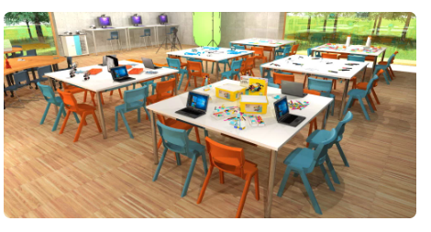
PNRR-PIANO SCUOLA 4.0
Decreto del Ministro dell’istruzione n. 161 del 14 giugno 2022
occasione di innovazione degli ambienti didattici per tutte le scuole, del primo e del secondo ciclo.
supporto alle azioni che saranno realizzate dalle istituzioni scolastiche nel rispetto della propria autonomia didattica, gestionale e organizzativa
OBIETTIVO DEL PIANO SCUOLA 4.0 =
trasformazione digitale
della scuola italiana

Slide 3
PNRR-PIANO SCUOLA 4.0
Ministero dell’istruzione = investe 2,1 miliardi di euro:
trasformazione delle classi tradizionali in ambienti innovativi di apprendimento
creazione di laboratori per le professioni digitali del futuro,
promozione un ampio programma di formazione alla transizione digitale di tutto il personale scolastico.
FINALITÀ= realizzare ambienti di apprendimento ibridi, che possano fondere le potenzialità educative e didattiche degli spazi fisici concepiti in modo innovativo e degli ambienti digitali.

Slide 4
PNRR-PIANO SCUOLA 4.0
È diviso in quattro sezioni:
– la prima sezione “Background” definisce il contesto dell’intervento, ripercorrendo brevemente le principali tappe del processo di trasformazione didattica e digitale della scuola italiana e gli scenari europei di riferimento;
– la seconda e la terza sezione “Framework” presentano il quadro di riferimento e i principali orientamenti per la progettazione degli ambienti di apprendimento innovativi (Next Generation Classrooms) e dei laboratori per le professioni digitali del futuro (Next Generation Labs);
– la quarta sezione “Roadmap” illustra e sintetizza gli step di attuazione della linea di investimento “Scuola 4.0”.

Slide 5
Le Azioni del Piano Scuola 4.0
Il Piano Scuola 4.0 si compone di due Azioni
Azione 1 – Next Generation Classrooms
Azione 2 – Next Generation Labs

Slide 6
Azione 1 – Next Generation Classrooms
TRASFORMAZIONE DI AULE “TRADIZIONALI” IN AMBIENTI DI APPRENDIMENTO INNOVATIVI
PER FAVORIRE:
l’apprendimento attivo e collaborativo di studenti e studentesse
la collaborazione e l’interazione fra studenti e docenti
la motivazione ad apprendere
il benessere emotivo
il peer learning
lo sviluppo di problem solving
la co-progettazione
l’inclusione e la personalizzazione della didattica
PER CONSOLIDARE:
Abilità cognitive e metacognitive (come pensiero critico e creativo, imparare ad imparare, autoregolazione)
Abilità sociali ed emotive (empatia, autoefficacia, responsabilità e collaborazione)
Abilità pratiche e fisiche (soprattutto connesse all’uso di nuove informazioni e dispositivi di comunicazione digitale)

Slide 7
Azione 1 – Next Generation Classrooms
VALORIZZARE IL RUOLO DELLO SPAZIO NEL PROCESSO DI FORMAZIONE
Gli spazi di apprendimento non sono meri contenitori di attività didattiche, ma luoghi che
influenzano in modo significativi per l’apprendimento e l’insegnamento.
CONCETTO DI AMBIENTE= ECOSISTEMA DI APPRENDIMENTO
formato dall’incrocio di LUOGHI, TEMPI, PERSONE, ATTIVITÀ DIDATTICHE, STRUMENTI E
RISORSE. Non solo lo spazio e la tecnologia per creare un ambiente Innovativo ma
FORMAZIONE, ORGANIZZAZIONE DEL TEMPO, METODOLOGIE DIDATTICHE
AMBIENTE D’APPRENDIMENTO = spazio che promuove la didattica attiva e collaborativa e
che quindi dovrà includere accesso a contenuti digitali e software, dispositivi innovativi per
promozione di lettura e scrittura, per lo studio delle STEM, del pensiero computazionale,
dell’intelligenza artificiale e della robotica educativa.

Slide 8
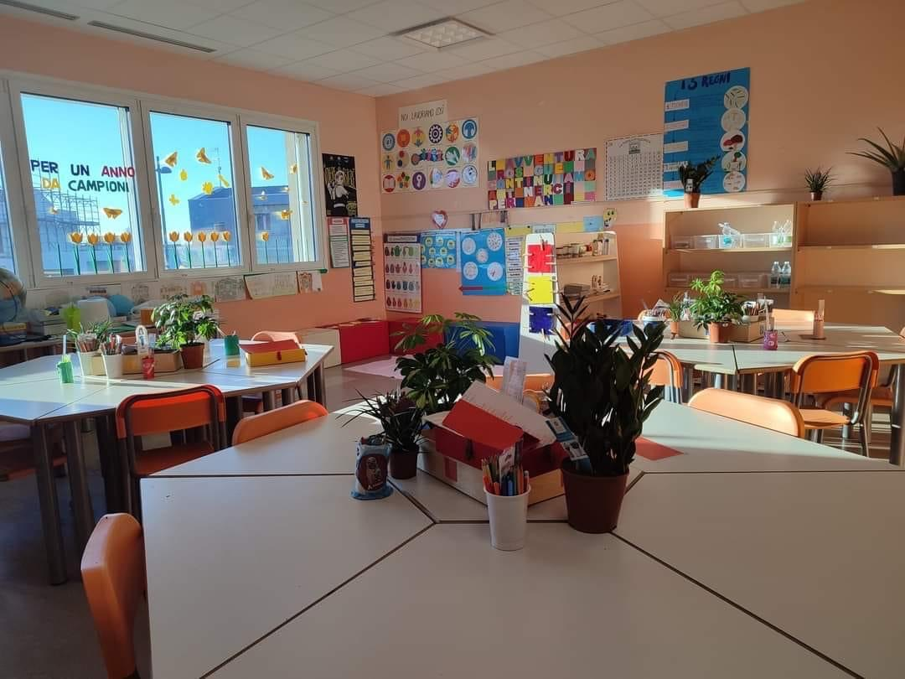
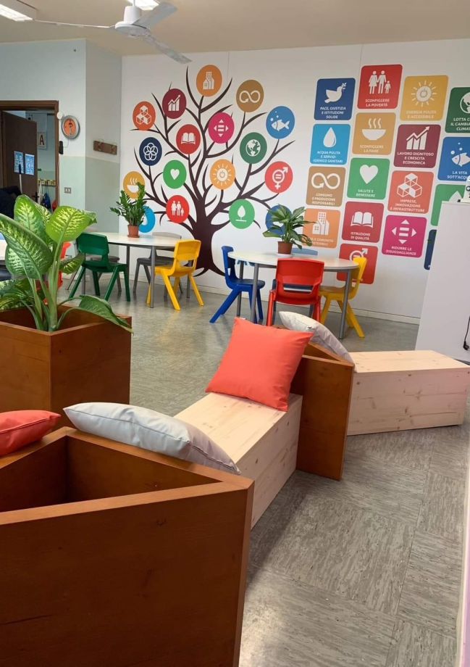
AULA = ECOSISTEMA INCLUSIVO E FLESSIBILE CHE INTEGRA TECNOLOGIE E PEDAGOGIE INNOVATIVE

Slide 9
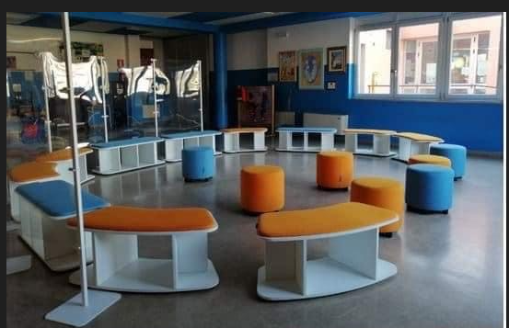
Azione 1 – Next Generation Classrooms
La responsabilità di abilitare lo spazio alla
pedagogia e di trasformarlo in “ambiente di
apprendimento” è affidata:
DIRIGENTE SCOLASTICO aspetto
organizzativo
DOCENTI aspetto didattico (UTILIZZATORI)
COINVOLGIMENTO ATTIVO DELL’INTERA
COMUNITÀ SCOLASTICA PER RENDERE
SOSTENIBILE IL PROCESSO DI TRANSIZIONE
VERSO UN PIÙ EFFICACE MODELLO
FORMATIVO ED EDUCATIVO.

Slide 10
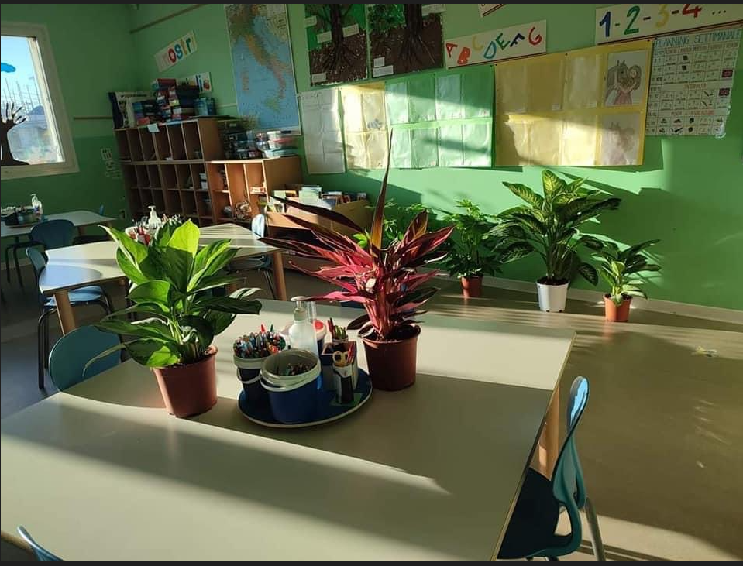
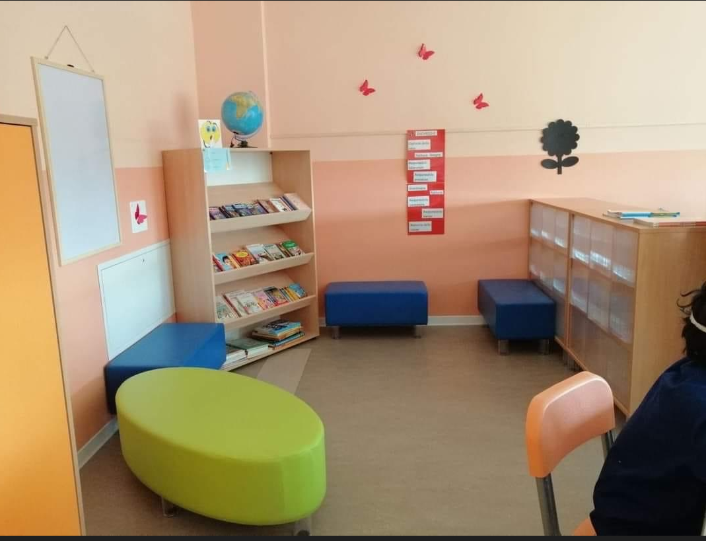
Azione 1 – Next Generation Classrooms

Slide 11
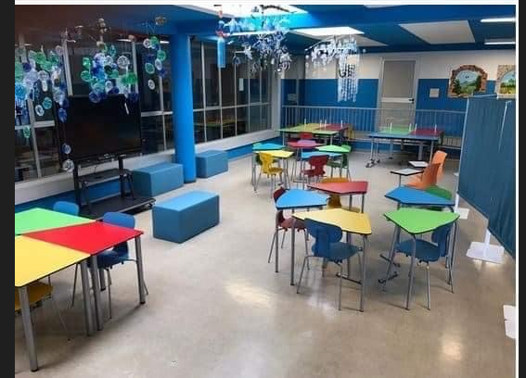
Azione 1 – Next Generation Classrooms
SPAZI-PEDAGOGIA-TECNOLOGIA
RIPENSATI- (dotazione di arredi che dovranno essere modulari e flessibili, per consentire
rapide riconfigurazioni dell’aula trasformabili e riponibili fino a liberare completamente lo
spazio.
CONCETTO DI “ON-LIFE (EDUVERSO)”: PROGETTAZIONE PARTECIPATA per promuovere un
design di aula in linea con i metodi di apprendimento innovativi praticati dai docenti

Slide 12
Azione 1 – Next Generation Classrooms
Per realizzare AMBIENTI FISICI DI APPRENDIMENTO INNOVATIVI, OLTRE ALLO SPAZIO FISICO,
è necessario disporre ARREDI E TECNOLOGIE A UN LIVELLO PIÙ AVANZATO rispetto a quelli base di cui oggi
già dispongono le scuole.
Ad un livello intermedio
Ambienti caratterizzati da arredi mobili, modulari e scrivibili, che permettono un maggior grado di flessibilità
per consentire una rapida riconfigurazione dell’aula nella quale sono presenti monitor interattivi intelligenti,
dispositivi digitali per gli studenti con connessione wifi, piattaforme cloud.
Ad un livello più avanzato
Ambienti caratterizzati da arredi trasformabili fino a liberare l’ambiente, gli spazi possono essere articolati per
zone di apprendimento, con tecnologie che favoriscono l’esperienza immersiva, più superfici di proiezione, un
forte collegamento con gli ambienti virtuali, la possibile fruizione a distanza di tutte le attività didattiche, una
connettività completa alla rete.

Slide 13
PNRR-PIANO SCUOLA 4.0
QUARTO CIRCOLO DIDATTICO
167.661,69 €

Slide 14
COSA FARE? DA DOVE PARTIRE?
PROGETTAZIONE DELLA TRASFORMAZIONE DELLE AULE ESISTENTI IN AMBIENTI INNOVATIVI
A) gruppo di progettazione = dirigente scolastico -l’animatore digitale, il team per l’innovazione- figure strumentali-docenti
B) La progettazione riguarda almeno 3 aspetti fondamentali:
il disegno (design) degli ambienti di apprendimento fisici e virtuali;
la progettazione didattica basata su pedagogie innovative adeguate ai
nuovi ambienti aggiornamento degli strumenti di pianificazione;
la previsione delle misure di accompagnamento per l’utilizzo efficace dei
nuovi spazi didattici.

Slide 15
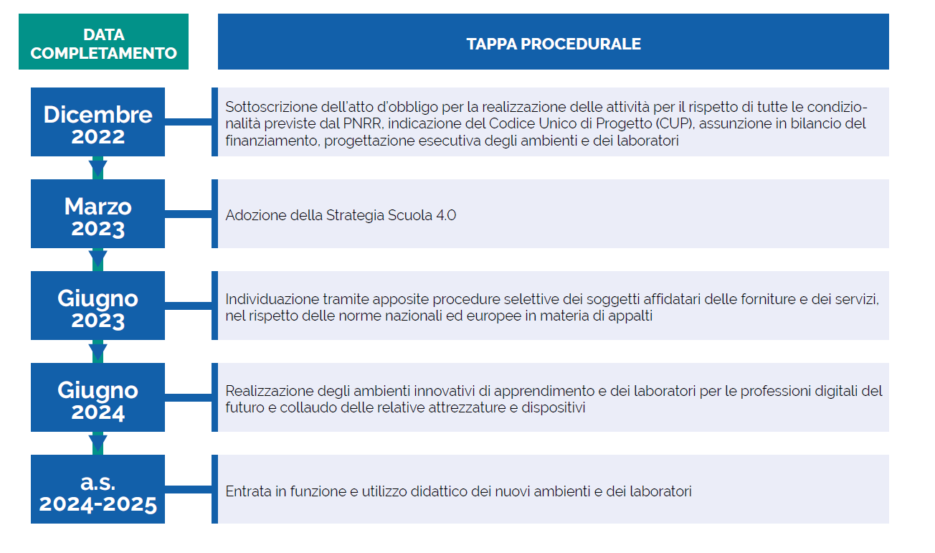
Roadmap- PIANO DI ATTUAZIONE

Slide 16
Buon lavoro a tutti i docenti del Quarto Circolo didattico e buon anno scolastico
2022-2023

